Slide 1
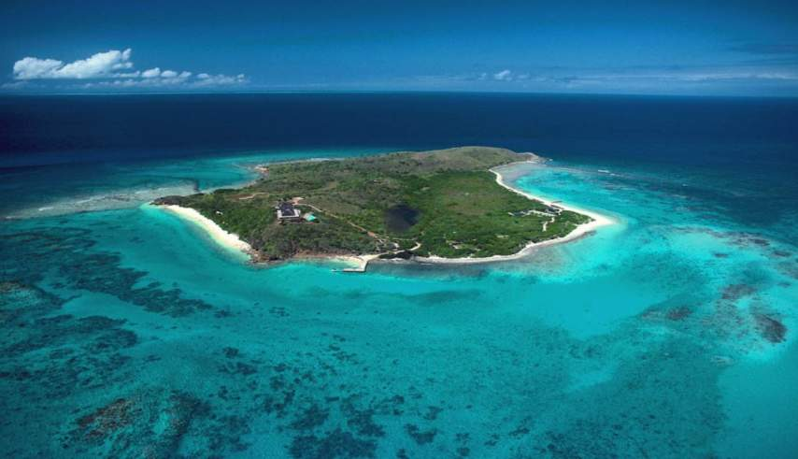
猜谜语
一只鸟住在山上。
（打一个字）
岛

Slide 2
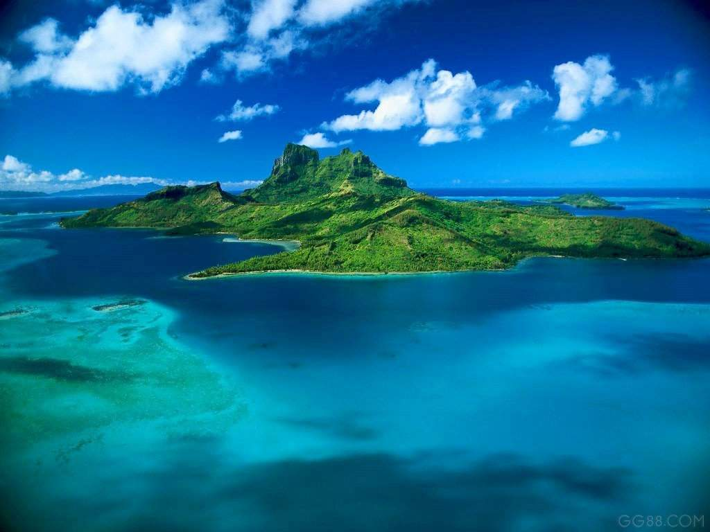
鸟岛

Slide 3
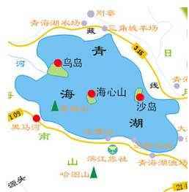
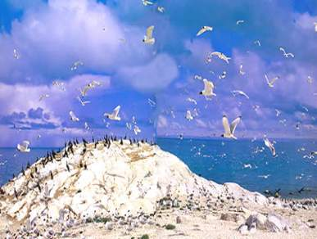
有一个名叫“ ”的小岛，那就是 的青海湖 。
青海湖西部
海西皮
闻名中外
鸟岛

Slide 4


我是小导游
简单介绍鸟岛
青海湖西部
闻名中外
海西皮
鸟岛

Slide 5
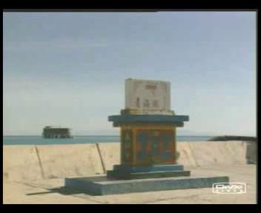

Slide 6


每年春天， 的鸟儿从远方飞来。六月是鸟岛最 的时候。
的鸟儿聚在一起。来岛上游玩的人，伸手就能 幼鸟，随手都能
鸟蛋，可是却没有人 一下。
一群一群
热闹
各种各样
捉到
拾到
碰

Slide 7
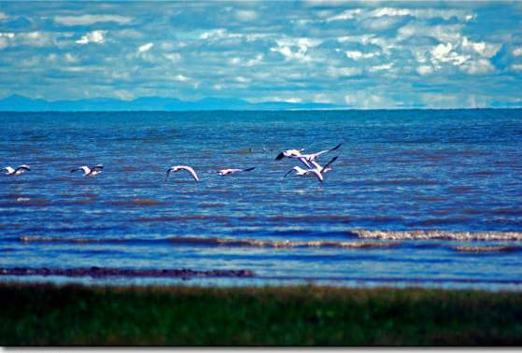

Slide 8
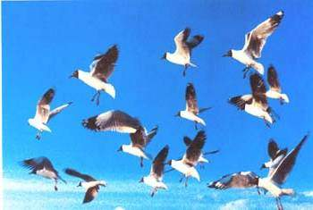

Slide 9
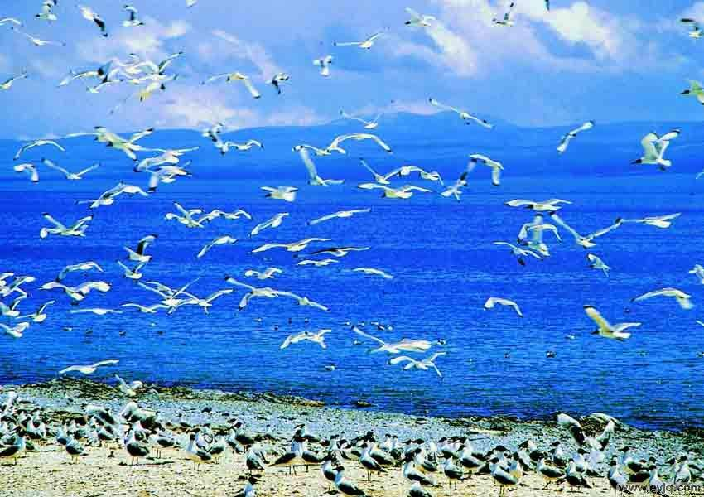

Slide 10
每年春天，天气变暖，湖水解冻，一群一群的鸟儿就陆续从远方飞来。它们在这里筑巢安家，养育后代。
lù
xù
一群一群

Slide 11
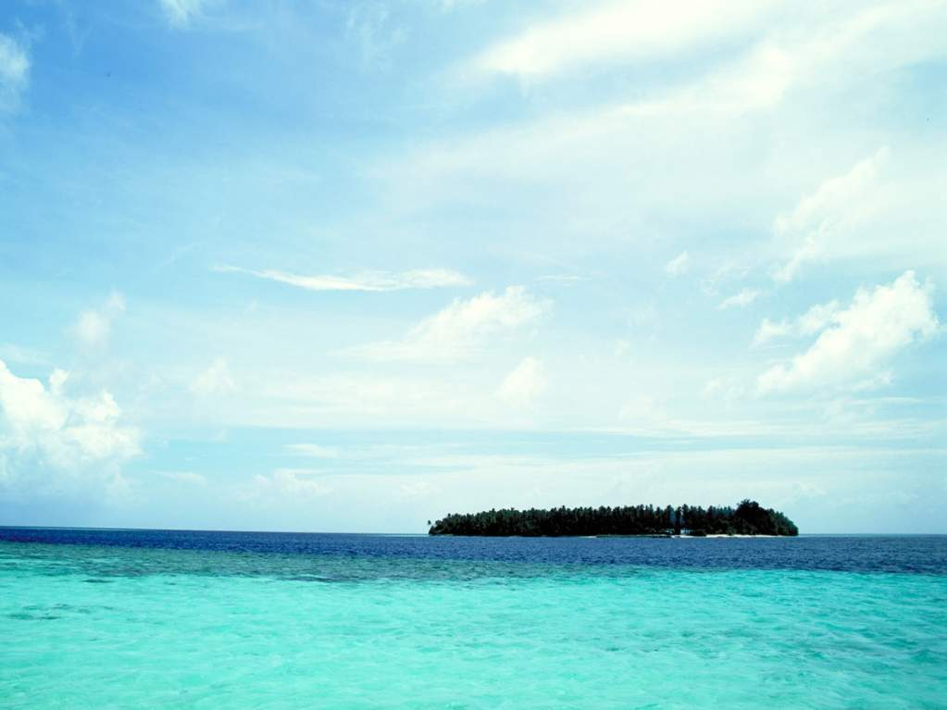
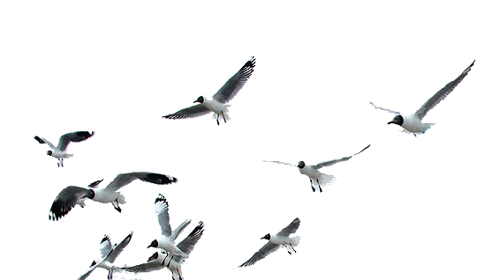
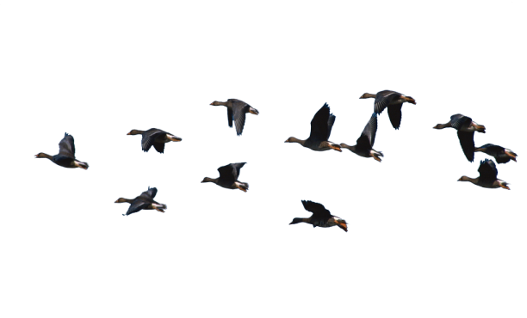

Slide 12
每年春天，天气变暖，湖水解冻，一群一群的鸟儿就陆续从远方飞来。他们在这里筑巢安家，养育后代。
lù
xù
一群一群
陆续

Slide 13
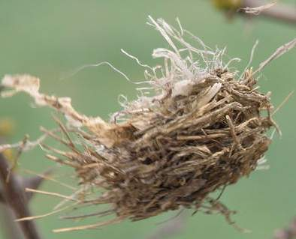
cháo
巢
窝
每年春天，天气变暖，湖水解冻，一群一群的鸟儿就陆续从远方飞来。它们在这里筑巢安家，养育后代。

Slide 14
6月是鸟岛最热闹的时候。各种各样的鸟儿聚在一起，小岛成了鸟的世界。一眼望去，密密麻麻的鸟窝一个挨着一个。窝里窝外，到处是淡青色的，青绿色的鸟蛋。

Slide 15

蛋

Slide 16
6月是鸟岛最热闹的时候。各种各样的鸟儿聚在一起，小岛成了鸟的世界。一眼望去，密密麻麻的鸟窝一个挨着一个。窝里窝外，到处是淡青色的，青绿色的鸟蛋。
各种
各样
聚
一
个挨着一个
世界
密密麻麻
到处

Slide 17
各种各样的鸟儿聚在一起，小岛成了鸟的世界。

Slide 18
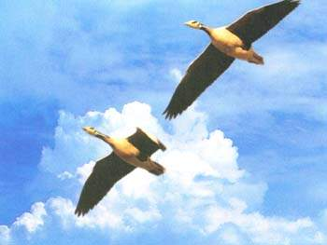
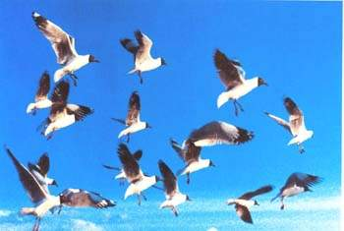
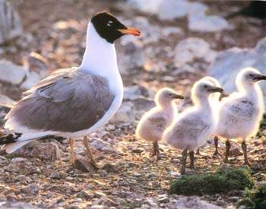
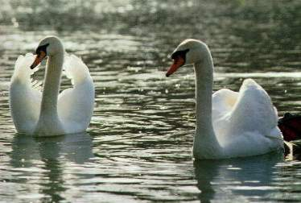
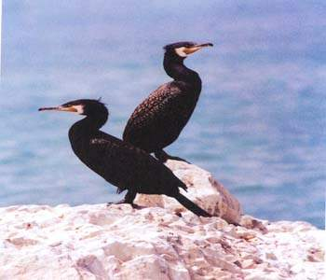
斑头雁
棕头鸥
鱼鸥
大天鹅
鸬鹚

Slide 19
各种各样的鸟儿聚在一起，小岛成了鸟的世界。

Slide 20
一眼望去，密密麻麻的鸟窝一个挨着一个。

Slide 21
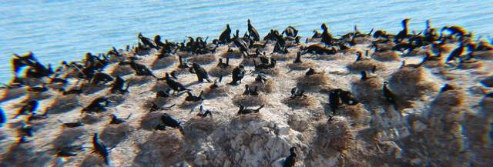

Slide 22
窝里窝外，到处是淡青色的，青绿色的鸟蛋。

Slide 23
6月是鸟岛最热闹的时候。各种各样的鸟儿聚在一起，小岛成了鸟的世界。一眼望去，密密麻麻的鸟窝一个挨着一个。窝里窝外，到处是淡青色的，青绿色的鸟蛋。

Slide 24
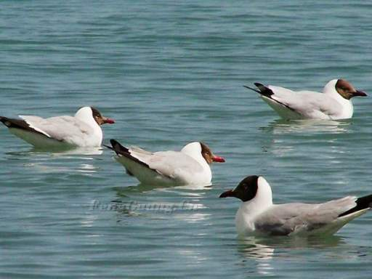
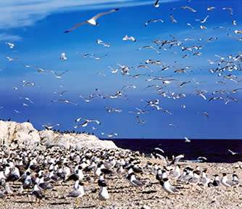
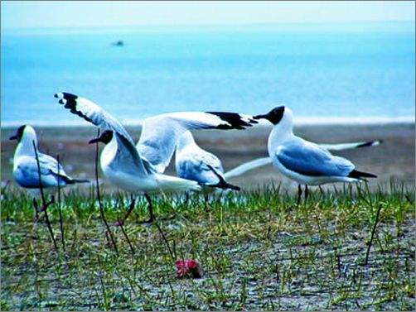
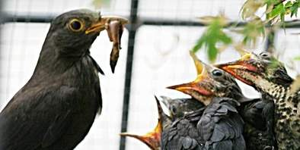

Slide 25
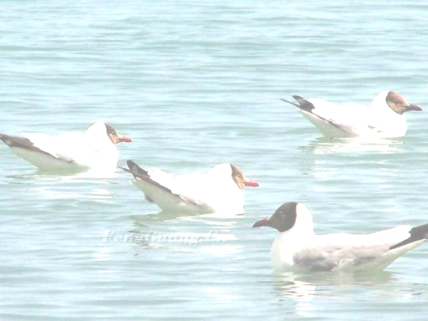
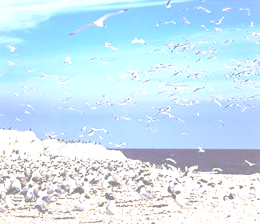
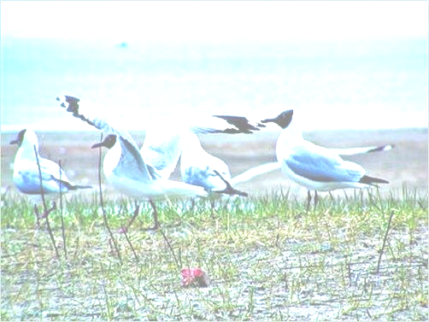
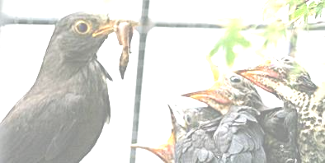
6月是鸟岛最热闹的时候，鸟儿们有的 ，有的 ，还有的 ……

Slide 26
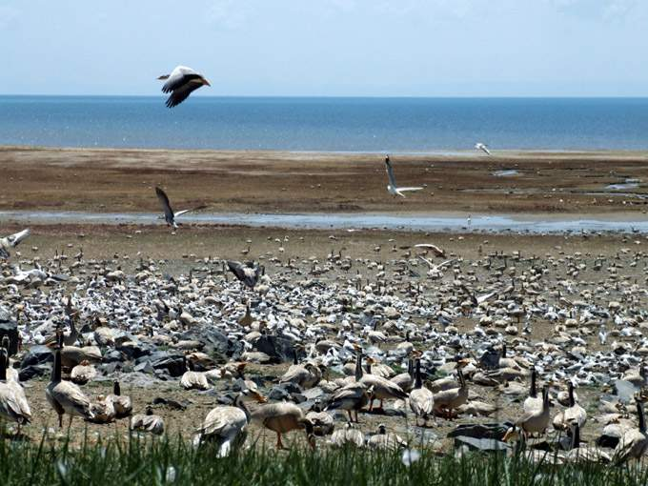
来岛上游玩的人很多。他们伸手就能捉到幼鸟，随手都能拾到鸟蛋，可是却没有人去碰一下，因为大家都知道鸟儿是人类的朋友。
suí
lèi

Slide 27


Slide 28
我的眼睛亮
（找出词语中的错别字）
蜜蜜
密密
麻麻
随手
明
名
中外
陆
续
闻
人类
继

Slide 29
作业：
1、正确抄写生字：
2、正确抄写以下词语：

